Slide 1
Prosedur Penyusunan Kurikulum Perguruan Tinggi)
DR. Marwanti

Slide 2
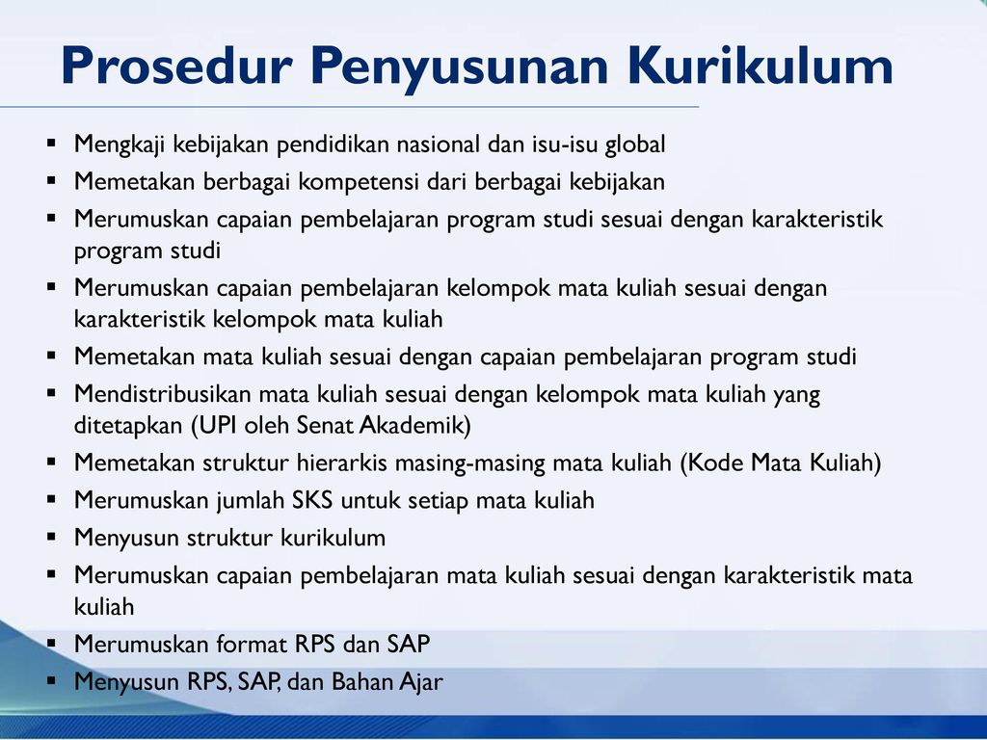

Slide 3
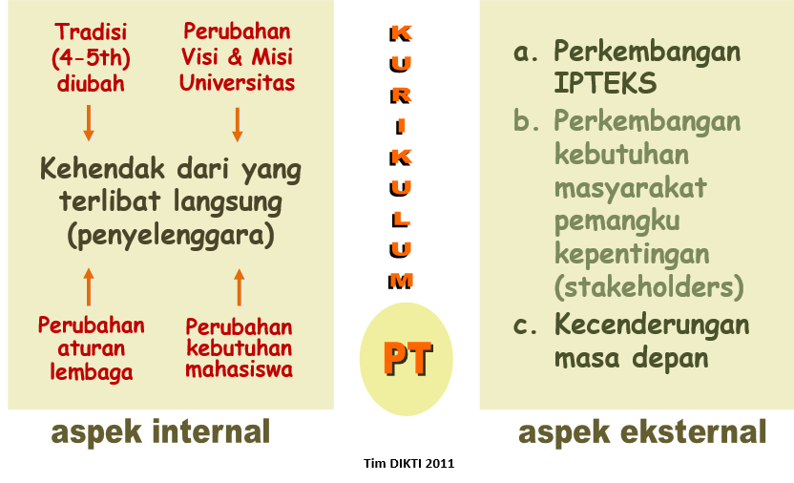
Alasan Perubahan Kurikulum
PERGESERAN PARADIGMA

Slide 4

PENGERTIAN
KURIKULUM
a. RENCANA (CURRICULUM PLAN)
b. PEMBELAJARAN (ACTUAL CURRICULUM)
RANCANGAN TUGAS
Tgs 1 | Studi kasus
RENCANA PEMBELAJARAN
Mng | Pokok Bahasan | Ref.
1 | Lingkup manajemen
2 | Manajemen
3 | Perkembangan
. | UTS
.
.
15 | UAS
PROSES PEMBELAJARAN
DAFTAR MATA KULIAH
SEMESTER I |  | sks
1 | Manjemen I | 4
2 | Pengantar Ekonomi | 3
3 | Statistik | 3
4 | Bahasa Indonesia | 2
5 | Bahasa Inggris | 2
6 | Pancasila | 2
7 | Olah raga | 2
 |  | 18
PROSES EVALUASI (Assessment)
PENCIPTAAN SUASANA AKADEMIK
Notes:
Perubahan kurikulum lebih banyak hanya pada tataran dokumen, belum pada kegiatannya/ penerapannya (proses pembelajaran, proses evaluasi, penciptaan suasana)
Pengembangan kurikulum menyangkut 2 hal :
a. Pengaturan substansi -> pengembangan keilmuan
b. Pemilihan strategi -> pengembangan pembelajaran

Slide 5
PENYUSUNAN KURIKULUM YANG BIASA DILAKUKAN
Analisis SWOT
Tracer Study
Dilakukan untuk evaluasi kurikulum lama
dan
Dirumuskan oleh Senat dan Pimpinan PT
Rumusan tujuan Pendidikan
Tim
Pengembang
Kurikulum
Program
studi
Mata kuliah & sks
ACUANNYA
Kurikulum program studi yang sudah ada atau yang baku
Struktur kurikulum
Bahan kajian setiap bidang ilmu
Setiap dosen pengampu mata kuliah
GBPP dan SAP

Slide 6
TAHAPAN PENYUSUNAN KURIKULUM
Kebijakan Universitas & Program Studi
Analisis SWOT
(University values)
(Scientific vision Prodi)
Tracer study
(Need assessment)
(Market signal)
Masukan Asosiasi & Stake holders
PROFIL LULUSAN
Tugas Tim
Pengembang Kurikulum Prodi
Deskripsi
KKNI & SNPT
RUMUSAN
CAPAIAN PEMBELAJARAN
(Learning Outcomes)
4 pilar pendidikan UNESCO
Kelompok Studi/ Bidang studi / Laboratorium
Pemilihan bahan kajian :
Tingkat keluasan,
Tingkat kedalaman,
Tingkat kemampuan yang ingin dicapai
Matriks bhn kajian -
capaian pembelajaran
Tugas Tim Pengembang Kurikulum Prodi
Peta keilmuan Program Studi
Konsep mata kuliah dan besarnya sks
Keterlibatan semua dosen
Konsep mata kuliah terintegrasi
Konsep kurikulum
Ketetapan Program studi
Struktur kurikulum &
Rancangan pembelajaran
Konsep & Strategi pembelajaran
DOKUMEN KURIKULUM BARU

